Slide 1



Slide 2

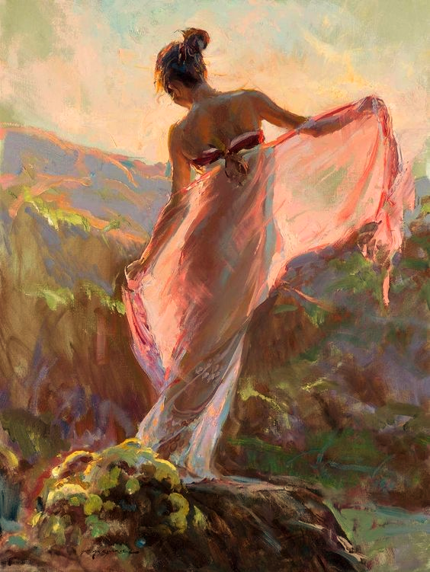
Maré da Vida
Ilka Bosse
Bailarina das Letras

Slide 3
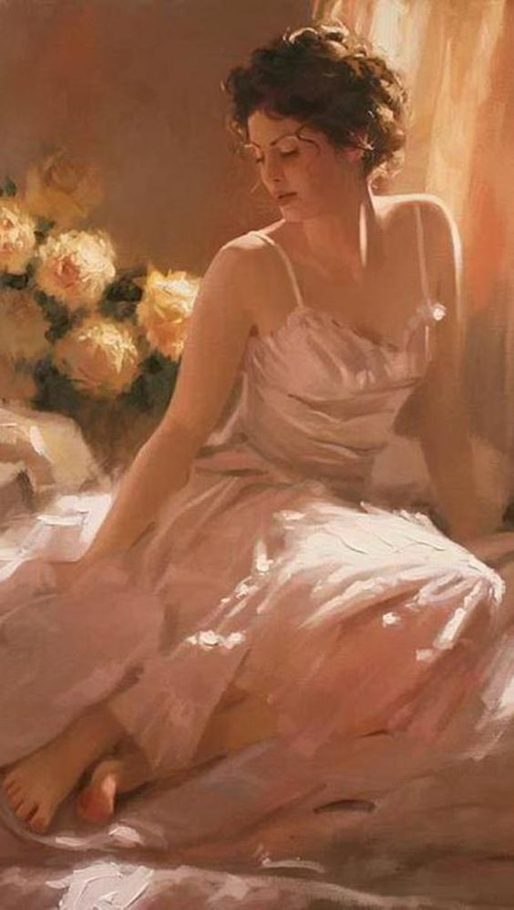

Slide 4

Cavalgo, cavalgo...
no dorso afiado
da saudade
e saio em retirada,
buscando a felicidade...

Slide 5
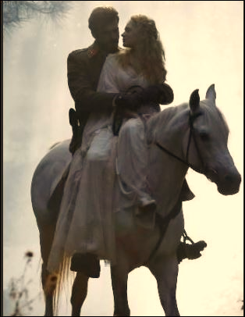

Slide 6
Cavalgo ainda
em meu cavalo baio,
que aos tropeços
trota com pressa
nos braços do vento
que bate sedoso
nos meus cabelos,

Slide 7
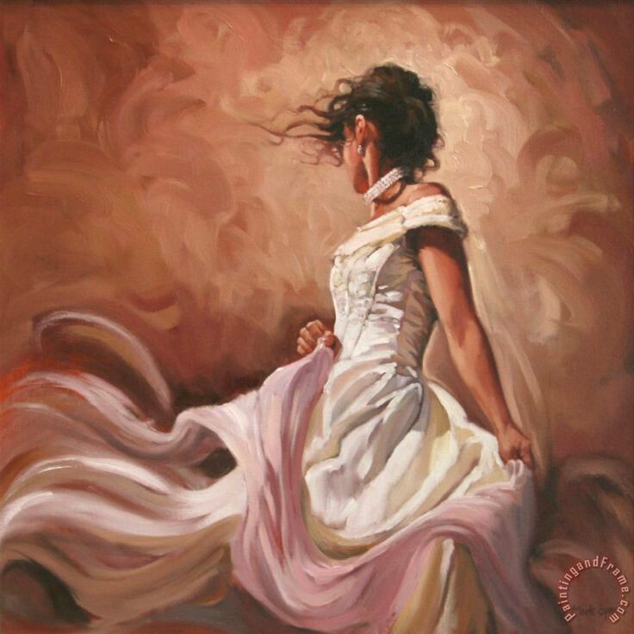

Slide 8
...o balançar que sustento.
Me embaraço nas rochas
da noite negra
e acendo as tochas
com afago...

Slide 9
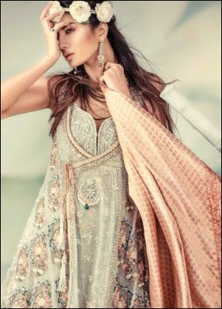

Slide 10
Abraço lembranças
fagueiras
que em fumaça
se desfazem...
Tateio, tateio, tateio...
Cadê a fumaça?
...que debulhou

Slide 11
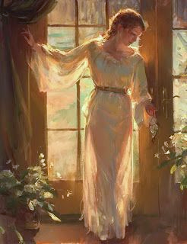

Slide 12
o passado faceiro,
no qual,
ainda vagueio
e trago lenço vermelho
aconchegando pescoço,
no "presente" grato?

Slide 13


Slide 14
Tão PRESENTE,
de fato,
que demarca glorioso,
o endosso da...
MARÉ DA VIDA
Ilka Bosse
Bailarina das letras
Blumenau-SC-Brasil-Julho/2010

Slide 15
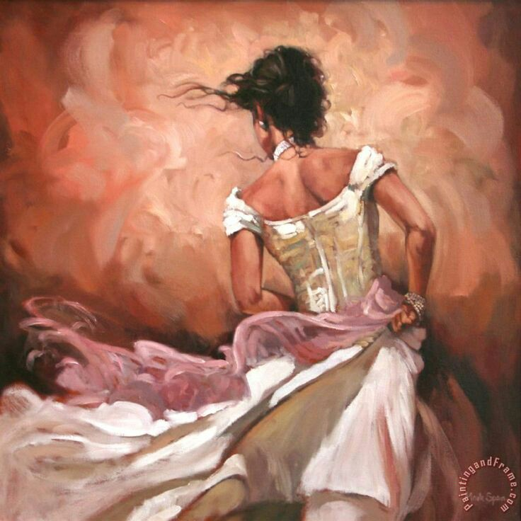

Slide 16
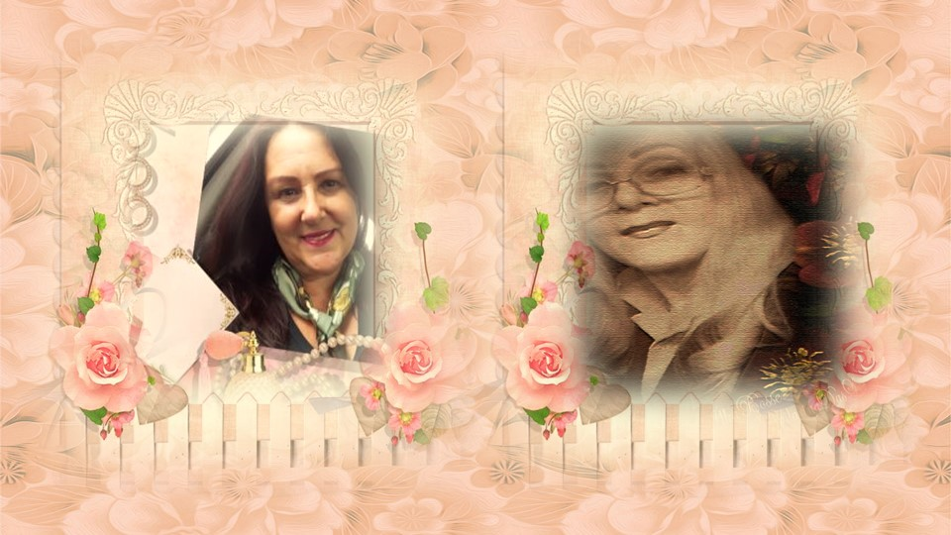
Cléo Menegatt
Ilka Bosse

Slide 17


